Slide 1
《数据科学理论与实践》之 基础理论
朝乐门
中国人民大学
chaolemen@ruc.edu.cn

Slide 2
1.1 术语定义
朝乐门
中国人民大学
chaolemen@ruc.edu.cn

Slide 3
什么是数据（Data）
▼第一章【基础理论】
1.1 术语定义
“数据”≠ “数值”
“数据”≠ “数字”

Slide 4
如何理解大数据的4V特征
▼第一章【基础理论】
1.1 术语定义

Slide 5
如何理解大数据的4V特征
▼第一章【基础理论】
1.1 术语定义
相对于计算与存储能力，数据量大
通常，数据的时间分布并不均匀。近几年的数据占比最高。
Hadoop MR/Spark
NoQSL

Slide 6
如何理解大数据的4V特征
▼第一章【基础理论】
1.1 术语定义
相对于计算与存储能力，数据量大
通常，数据的时间分布并不均匀。近几年的数据占比最高（80%）
结构化、非结构化、半结构化等
通常，不同类型的数据占比不同，非结构化数据的占比最高（未来90%）
NoSQL/NewSQL/关系云

Slide 7
如何理解大数据的4V特征
▼第一章【基础理论】
1.1 术语定义
相对于计算与存储能力，数据量大
通常，数据的时间分布并不均匀。近几年的数据占比最高。
结构化、非结构化、半结构化等
通常，不同类型的数据占比不同，非结构化数据的占比最高
数据价值与数据量之间不一定存在线性关系
通常，“有用数据”隐藏在海量的数据之中，需要对大数据进行“洞见”
Data Insights/Data intensive/ Data-driven…

Slide 8
如何理解大数据的4V特征
▼第一章【基础理论】
1.1 术语定义
相对于计算与存储能力，数据量大
通常，数据的时间分布并不均匀。近几年的数据占比最高。
结构化、非结构化、半结构化等
通常，不同类型的数据占比不同，非结构化数据的占比最高
数据价值与数据量之间不一定存在线性关系
通常，“有用数据”隐藏在海量的数据之中，需要对大数据进行“洞见”
数据增长速度快，数据处理的时间要求高
通常，数据增长速度快（年均增长率41%,2009—2020），需要进行实时分析
Spark

Slide 9
如何定义数据科学（Data Science）
▼第一章【基础理论】
1.1 术语定义
数据科学 ≈ 大数据科学 （+ 小数据科学）
新兴科学
是一门将“现实世界”映射到“数据世界”之后，在“数据层次”上研究“现实世界”的问题，并根据“数据世界”的分析结果，对“现实世界”进行预测、洞见、解释或决策的新兴科学；
交叉性学科
是一门以“数据”，尤其是“大数据”为研究对象，并以数据统计、机器学习、数据可视化等为理论基础，主要研究数据预处理、数据管理、数据计算、数据产品开发等活动的交叉性学科；
独立学科
是一门以实现“从数据到信息”、“从数据到知识”和（或）“从数据到智慧”的转化为主要研究目的，以“数据驱动”、“数据业务化”、“数据洞见”、“数据产品研发”和（或）“数据生态系统的建设”为主要研究任务的独立学科；
知识体系
是一门以“数据时代”，尤其是“大数据时代”面临的新挑战、新机会、新思维和新方法为核心内容的，包括新的理论、方法、模型、技术、平台、工具、应用和最佳实践在内的一整套知识体系。
（来源：朝乐门.数据科学[M].北京：清华大学出版社,2016:20-21）

Slide 10
为什么 大家听不懂大数据时代的新词汇
▼第一章【基础理论】
1.1 术语定义
如何正确理解？
承认数据的“被动属性”
认识到“主动属性”
主动属性的意义
数据的主动属性？
数据分析式…
数据密集型…
数据洞见
主动属性的含义
数据
数据
产品
数据驱动的…
数据业务化
让数据说话
以数据为中心的…
复杂数据…
数据
生态
数据科学
新的知识体系

Slide 11
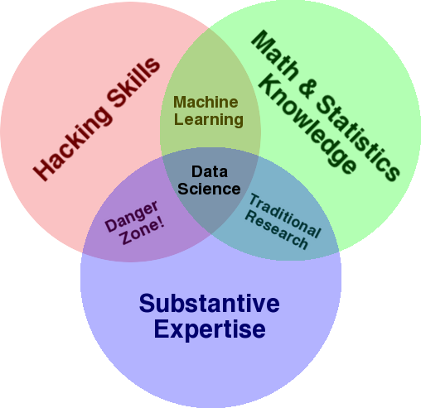
讨论：数据科学的学科定位
▼第一章【基础理论】
1.1 术语定义
数据科学的3个要素：理论+实战+素质
数据科学家的3C原则：Critical+Creative+Curious
黑客精神
热衷挑战
崇尚自由
主张分享
追求创新
黑客道德准则
The Hacker Ethic（Steven Levy,Hackers: Heroes of the Computer Revolution）
图1 Drew Conway的数据科学韦恩图（2010）
图2 Jerry Overton的数据科学韦恩图（2016）
来源：
图1：Schutt R, O'Neil C. Doing data science: Straight talk from the frontline[M]. O'Reilly Media, Inc., 2013:7.
图2：Jerry Overton.Going Pro in Data Science [M].O’Reilly Media, Inc,2016:12.

Slide 12

讨论:大数据对各学科的影响
▼第一章【基础理论】
1.1 术语定义
专业中的数据科学
vs
专业数据科学
新闻学
大数据
数据
新闻
金融学
大数据
大数据金融
大数据金融
数据新闻
大数据社会
…
数据科学
大数据社会
社会学
大数据
…

Slide 13
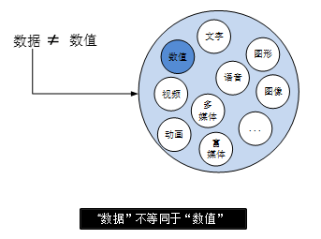
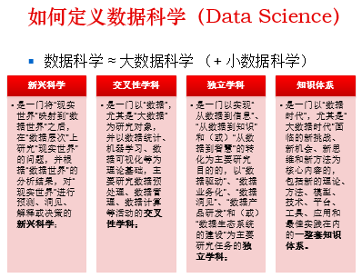
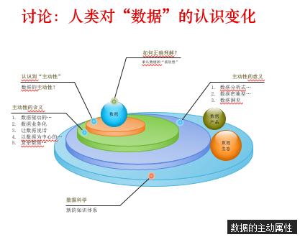
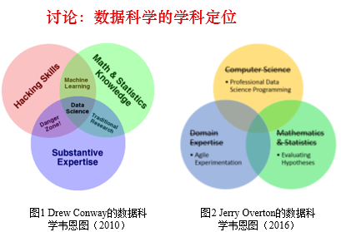
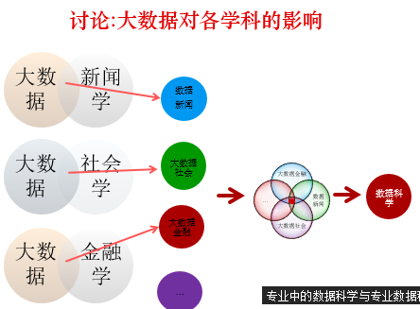
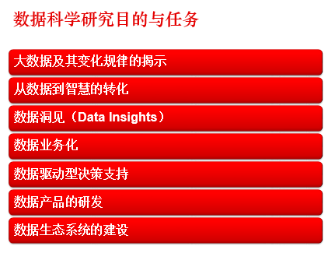
【小结】数据科学是什么
▼第一章【基础理论】
1.1 术语定义
数据科学的3个要素：理论+实战+素质
数据科学家的3C原则：Critical+Creative+Curious

Slide 14



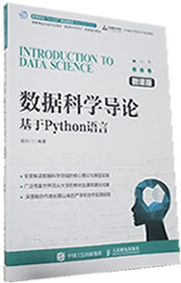


▼【数据科学理论与实践】
►结束
chaolemen
@
ruc.edu.cn
参考书目
微信公众号
主讲人联系方式
主讲人微信

